Slide 1
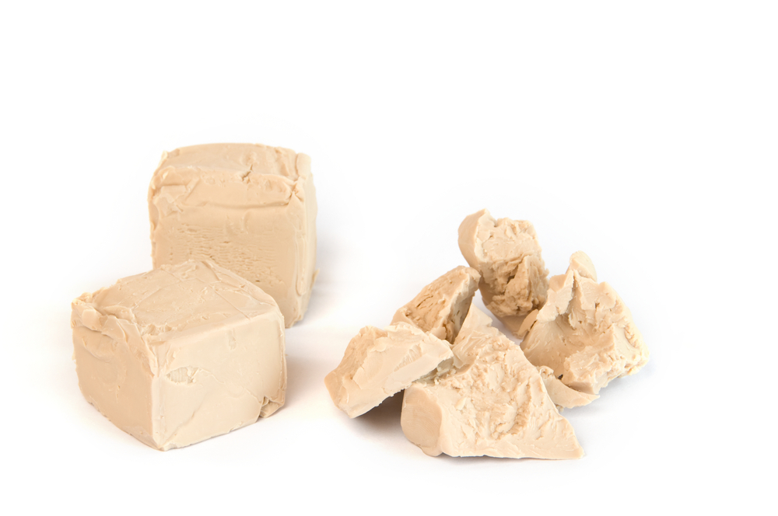
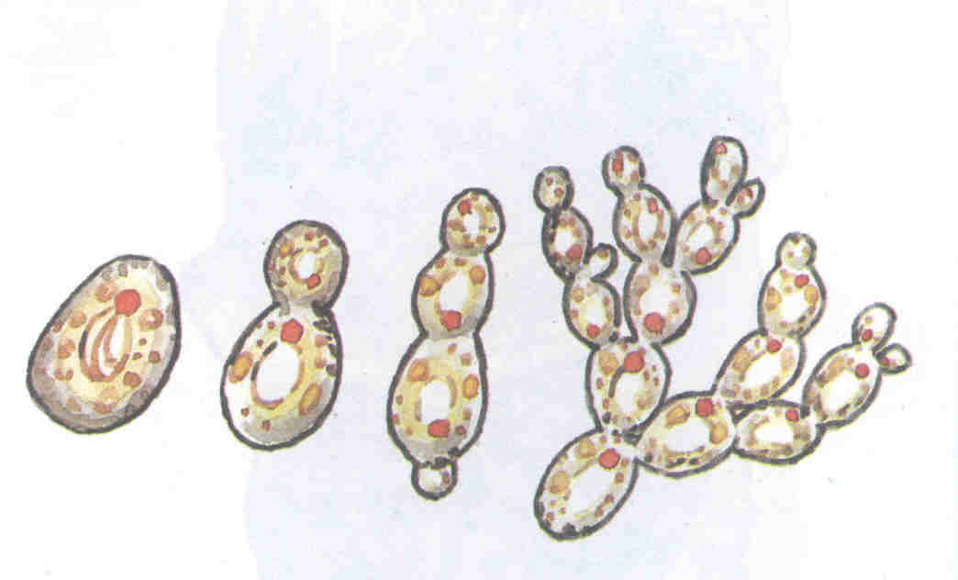
Дрожжевые грибки

Slide 2
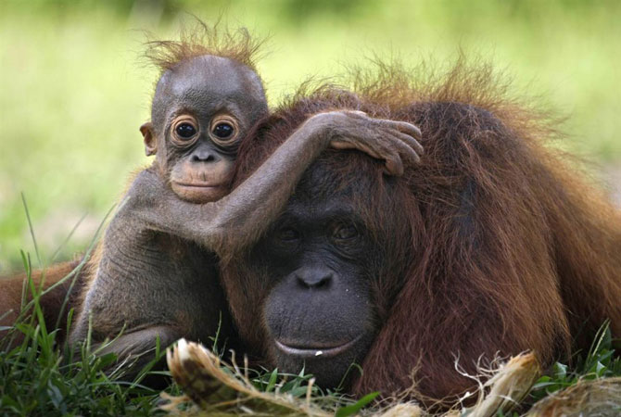
Жизнь продолжается
Размножение организмов

Slide 3
Задачи урока
Что такое размножение
Значение размножения
Типы размножения
Способы размножения растений и животных

Slide 4
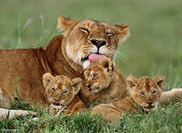
Размножение –
это процесс воспроизведения себе подобных

Slide 5
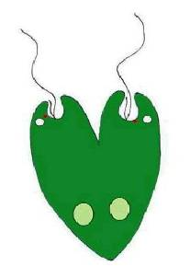
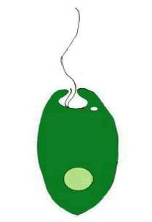
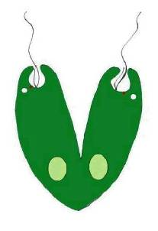
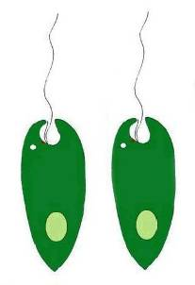
Размножение путем деления
Размножение у эвглены происходит в форме продольного деления надвое.
Notes:
Бесполое размножение у эвглены происходит в форме продольного деления надвое.
Весной, с повышением температуры и усилением освещенности, эвглены начинают интенсивно размножаться. Летом они становятся особенно многочисленными. Некоторые виды эвглен чаще делятся в прохладной воде: они преобладают ранней осенью. При значительном понижении температуры окружающей среды, эвглены образуют цисту.

Slide 6
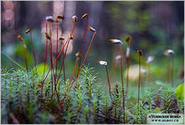
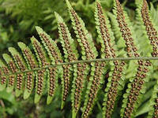
Спорообразование
Мхи. Коробочки
Папоротники
Спорангии

Slide 7
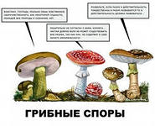
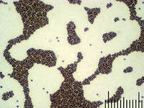
Спорообразование у грибов
Грибные споры
Споры (микроскоп)

Slide 8
Физкультминутка
Мы все вместе улыбнемся,
Подмигнем слегка друг другу,
Вправо, влево повернемся
И кивнем затем по кругу.
Все идеи победили,
Вверх взметнулись наши руки.
Груз забот с себя стряхнули
И продолжим путь науки.

Slide 9
Размножение растений корнями, стеблями, листьями -
вегетативное размножение

Slide 10
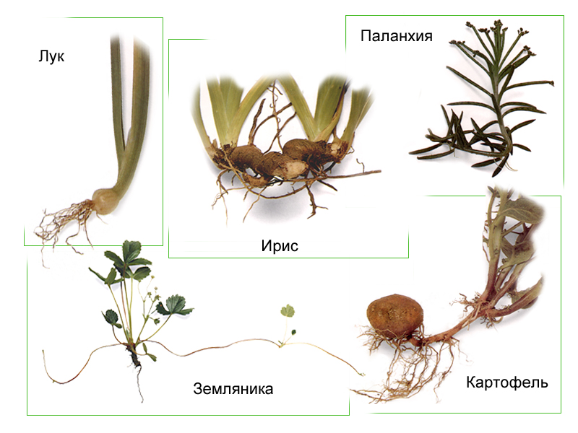

Slide 11
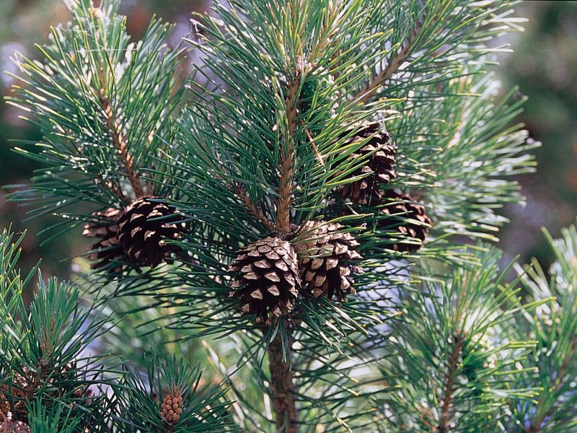
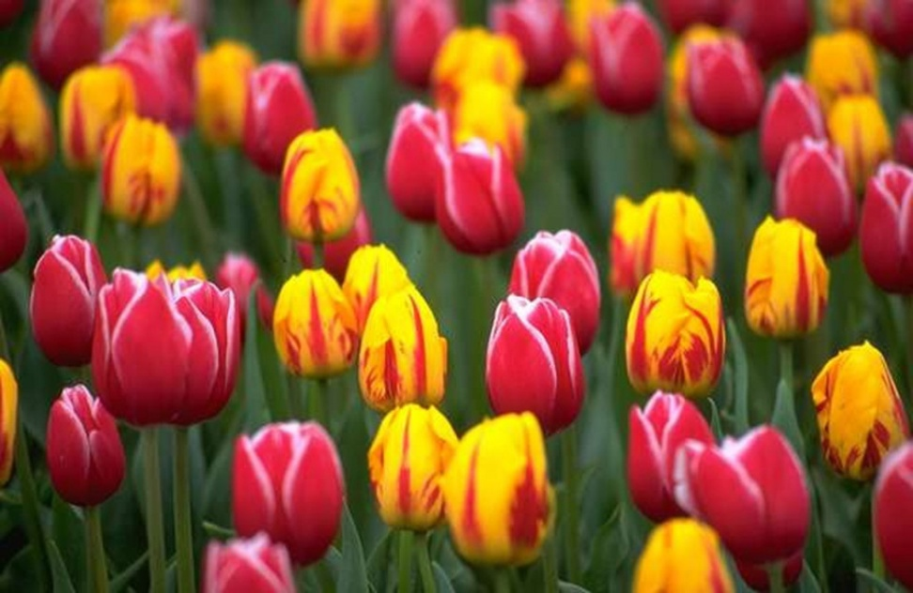
Семенные растения
Голосеменные
Цветковые

Slide 12

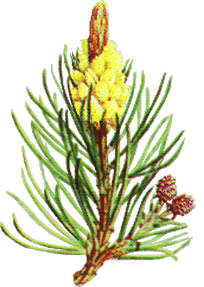

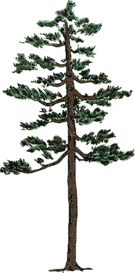



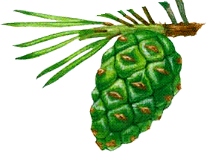
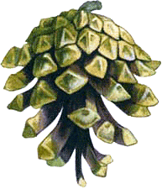
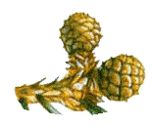


Цикл развития голосеменных
мужские шишки
женские шишки
2
1
год
созревшая
Notes:
Приходилось ли тебе когда-нибудь видеть цветки сосны или ели? Нет? Правильно, искать их – все равно что охотиться за цветком папоротника: их нет в природе. Поэтому у хвойных и не может образоваться настоящий плод с семенами, как, например, у яблони. Семена хвойных развиваются в специальных чешуях шишек.
На растениях класса хвойных образуются мужские и женские шишки, в которых созревают, соответственно, пыльца и семязачатки.
Весной на молодых веточках сосны или ели появляются маленькие шишечки. У сосны они сначала имеют красноватый цвет. Это молоденькие женские шишки. Каждая шишечка имеет в центре ось, к которой прикреплены чешуи. На каждой чешуйке (около ее основания) развиваются два семязачатка.
У основания тех же веток сосны образуются мужские шишки. Они светло-желтые и собраны на одной общей оси в группы. В каждой отдельной мужской шишечке тоже есть своя ось и чешуйки. На них в специальных мешочках зреет пыльца.
Пыльца сосны очень легкая. Стоит подуть слабому ветерку, как желтое облако окутывает все дерево, а потом разносится далеко-далеко.
Когда пыльца попадает на женские шишки, их чешуйки сразу же закрываются и склеиваются.
Семена голосеменных растений развиваются из семязачатков, находящихся на чешуях шишки, а не внутри плодов, как у цветковых растений.
После того, как пыльца попала на женские шишки, начинается все самое интересное и удивительное! Мы с тобой уже разбирали, как происходит оплодотворение у цветковых растений – сразу, как только пыльца проникает к семязачаткам. А у хвойных это происходит... через год!
За этот год женская шишечка вырастает и становится плотной зеленой шишкой. И только тогда происходит оплодотворение. Затем в развивающемся семени начинает формироваться зародыш и эндосперм. Семя покрывается семенной кожурой. Оно приобретает почти такое же строение, как семена цветковых растений.
Еще через полгода (зимой), когда семена полностью созревают, а чешуи шишки становятся сухими и коричневато-бурыми, шишка раскрывается, и семена, снабженные крылышками, высыпаются из нее.
Семя снабжено плотной семенной кожурой, несет в себе запас питательных веществ и зародыш, способный к развитию. От опыления до полного созревания семян проходит 2,5 года.
Попав в благоприятные условия, семя прорастает и со временем становится взрослым растением.

Slide 13
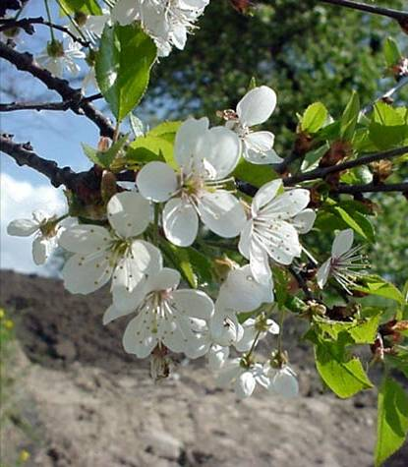
Цикл развития покрытосеменных
Notes:
Взрослое цветковое растение цветет. Затем, после опыления и оплодотворения, из цветка образуется плод, внутри которого находится семя.
Семя, попав в благоприятные условия, прорастает, превращается во взрослое растение, и так продолжается вновь и вновь.

Slide 14
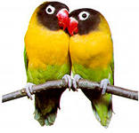
Размножение животных

Slide 15
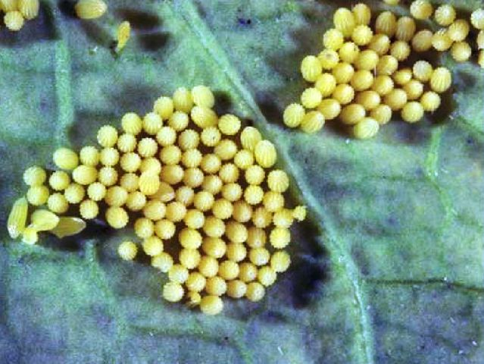
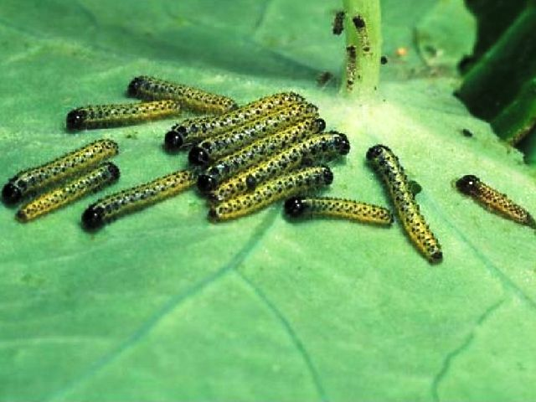
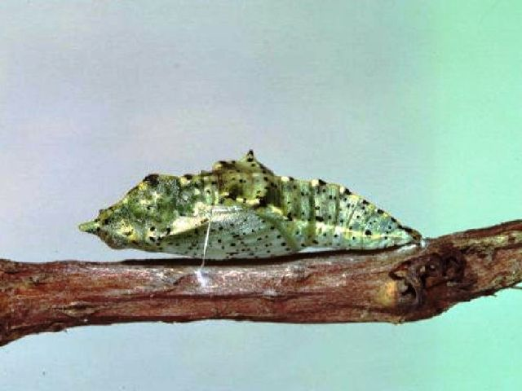
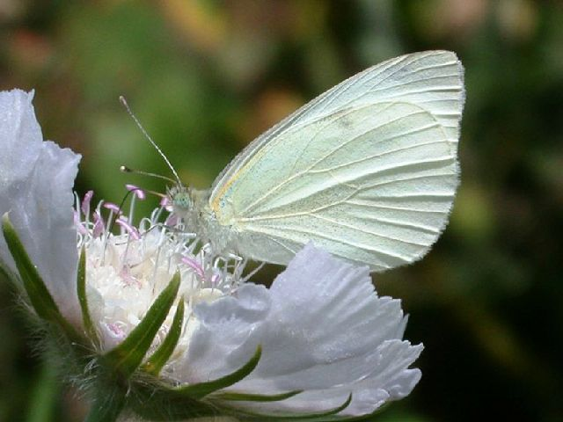
Развитие нисекомых
Взрослое насекомое
Яйцо
Личинка
Куколка
Notes:
Таким образом, полным превращением называется развитие насекомых, при котором последовательно сменяются четыре стадии:
яйцо,
личинка,
куколка,
взрослое насекомое.

Slide 16
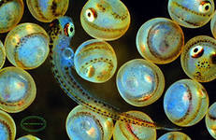
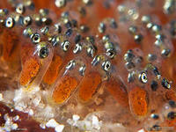
Развитие рыбы
Икринка омуля
Развитие лосося

Slide 17

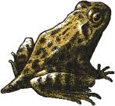
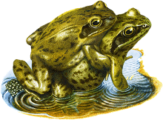

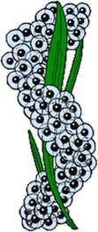




Размножение земноводных
Спаривание
Лягушонок
Головастик
Икра
Икринка
Notes:
После весеннего пробуждения земноводные очень активны. Наступает период размножения.
Если у рыб спаривание — редкое явление, то у земноводных оно обязательно. Чтобы все икринки были оплодотворены, самец и самка занимают позы, обеспечивающие наилучшее оплодотворение.
Ссылка на произвольный показ "Брачный наряд"
Лягушки откладывают в воду большое количество яиц. В одном водоеме образуются огромные скопления кладок, принадлежащих нескольким самкам. Земноводные обычно оставляют свои кладки на произвол судьбы.
Ссылка на произвольный показ "Забота о потомстве"
В икринке постепенно начинают развиваться личинки. Голова у них слабо отделена от туловища. Задний конец тела вытянут в короткий вырост – будущий хвост. Через 8–10 суток из икры вводе вылупляется личинка. В это время она не способна активно плавать. Обычно личинки висят на пустых оболочках яиц, прикрепившись к ним с помощью особого личиночного органа прилипания.
Ссылка на произвольный показ "Икринка"
Через некоторое время головастики начинают активно передвигаться в водоеме. У них хорошо развиты наружные перистые жабры.
Затем головастики теряют наружные жабры. Дышат они с помощью внутренних жабр. Развивается ротовой аппарат. Головастики активно питаются. Они соскабливают растительную пищу с различных подводных предметов, в том числе с упавшей листвы.
У головастиков отрастают конечности. Становятся заметны задние конечности, а передние еще скрыты под кожей. Органом передвижения остается хвост.
Теперь видны передние конечности. В плавании животных принимают участие хвост и задние конечности. Хвост постепенно укорачивается.
Наконец лягушата выходят на сушу. Они дышат легкими и кожей.
Ссылка на произвольный показ "Головастик"
Развитие лягушки происходит с метаморфозом (глубоким преобразование строения организма), во время которого личинка превращается во взрослое животное.

Slide 18
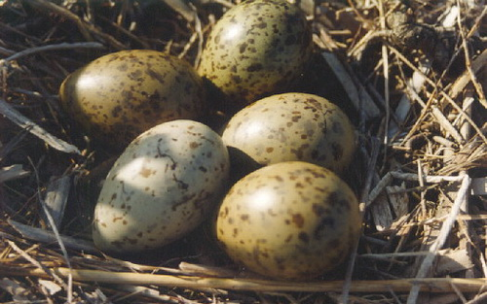
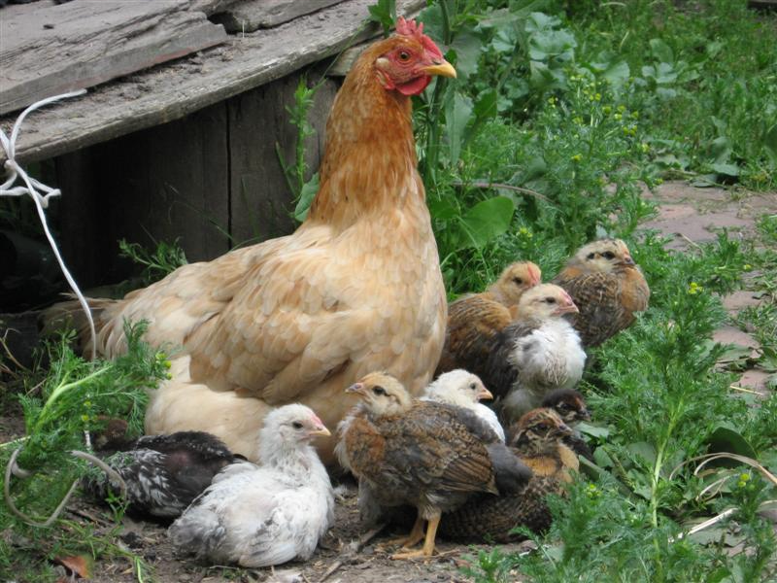
Размножение птиц

Slide 19
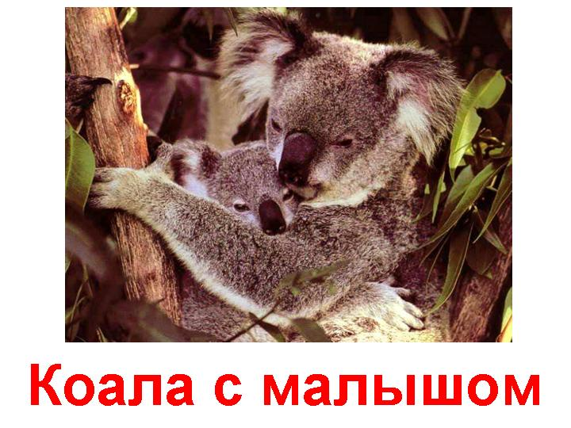
Размножение зверей

Slide 20
Размножение
Бесполое
Половое
Участвует ___ особь
Потомство _________
Половые клетки
не _______________
Участвуют ____ особи
Потомство __________
Связано с участием
__________ ____________

Slide 21
Какие утверждения верны
А) Одноклеточные организмы размножаются путем деление надвое
Б) Споры – это клетки с помощью которых размножаются цветковые
В) Некоторые растения могут размножаться вегетативно
Г) У сосны семена образуются
внутри плода
Д) звери размножаются
откладываем яиц

Slide 22
Закончите предложение
"Я узнал…"
"Я удивился…"
"Я запомнил…"

Slide 23
Домашнее задание
Параграф №12
Рабочая тетрадь № 3
Подготовьте памятку для садоводов и огородников о вегетативном размножении растений
Придумайте новый способ размножения, которому нет аналогов на Земле.

